Slide 1
Coaching
Toni Roponen
Kääriku 8.6.2019

Slide 2
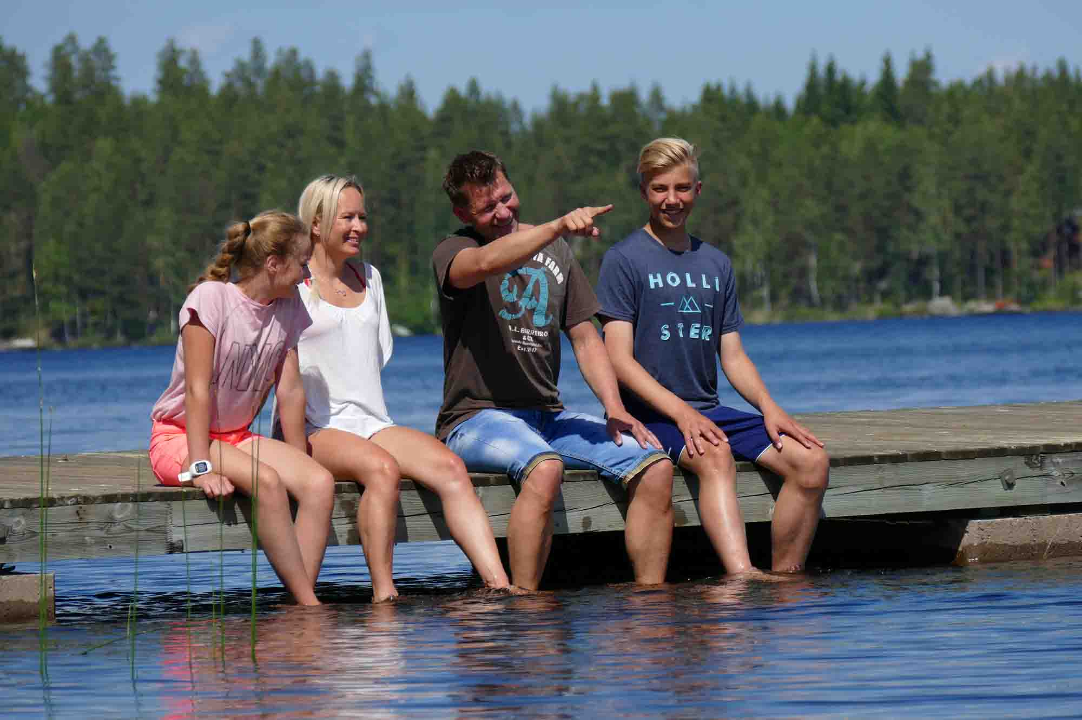
Family

Slide 3
Background
Ammatti valmentajana 1998 lähtien
Alue valmentaja ( 1994-98 )
Kanadan b maajoukkue
Nuorten maajoukkue
B maajoukkue
Ampumahiihdon päävalmentaja
Henkilökohtainen valmennus 20 vuotta
Matti Heikkinen / Riitta-Liisa Roponen , Elina Lindgren, Riikka –sarasoja Lilja
Koulutus
Ammattivalmentaja tutkinto ( gualification of coaching level 4 )
Liikuntatieteiden maisteri ( Jyväskylä) ( Master degree of sport Sciences)
Liikunnanohjaaja ( Vierumäki) ( sport instructor )
Muu valmennukseen vaikuttava kokemus
Polarilla coaching performance manage 2008-2016
( Tennis, Jalkapallo ,Triathlon ja ammattipyöräily )

Slide 4
My main points in Endurance sport
Peruskestävyys (Rasvaaineenvaihdunta)
Lihaskestävyys
Suorituskykyisyys
Maksimaalinen aerobinen kapasiteetti ( hapenotto )
Lepo ( Rytmittäminen )
Mitä kovempi urheilija on ja mitä enemmän hän harjoittelee – sitä tarkempaa ja tärkeämpää on perusasioiden tekeminen oikein .

Slide 5
Coach= Teacher
Valmentaja= opettaja!!
Vastuu toteuttamisesta
Uskalla puuttua ja korjata tekemistä
Opi/ opeta harjoittelemaan oikein
Hyödynnä muut lajit: Yleisurheilu, palloilu ja esim voimistelu/ paini
Ohjattu harjoitus on aina rikkaus!!!
Harjoiteltavan asian ymmärtäminen motivoi
On helpompi harjoitella oikein,kun tietää miten pitäisi kehittyä

Slide 6
Sport Analysis
Mitä laji vaatii nykyään
Huomioitava harjoittelussa ?
Kilpailumuodot
Nopeus ja Voima
Latuprofiilit
Lajitekniikat ( mitä tarkoittaa) ..
Mihin laji on menossa
Mikä muuttunut ja mikä ei !
Ennen Endurance ja MVO 2 olivat ehdottomasti tärkeimmät tekijät hiihtäjillä

Slide 7
Sport Analysis
Urheilija esimerkit
Huomioitava harjoittelussa
Hakola
Heikkinen
Roponen
Pärmäkoski
Iivo Niskanen
Endurance ja Max Mvo2 ovat edelleen tärkeimmät tekijät hiihdossa ja muissa kestävyyslajeissa
Muut ominaisuudet kuten nopeus ja voima ovat suuremmassa roolissa mutta niillä on vasta merkitystä kun perusasiat ovat kunnossa.

Slide 8
Riitta–Liisa Roponen – Matti Heikkinen
Ritu
Matti
Rasva-aineenvaihdunta ja lihaskuormitus
Miten reagoi ? Miksi ?
100% ohjelman seuraaminen ..haaste ja mahdollisuus
Perustelu ..
Nauttii harjoittelusta
Sitoutuminen 100%
Herkkä elimistö ( kestävyys pohja huipputasolla vasta 2014 eteenpäin 30 v )
Harjoitteli 150-200h vähemmän kuin Ritu
Harjoitustausta nuorena
Petrhe ( 3 lasta )
Hiihto on työ ..tekee vain menestymisen vuoksi

Slide 9
Balanssi / Professional sport/ Results
Harjoittelu
Olosuhteet
Perhe
“Lapset “
Ystävät
Tiimi ( valmentaja, hieroja ,lääkäri,maajoukkue,työkollekat )
Talous ..( ei saa olla painolasti )

Slide 10
Riitta-Liisan Camp Plan 2009-2010
Toukokuu: pyöräily leiri etelä 1 viikko
Kesäkuu 9 päivää Norja + 7 pvä vuokatti
Heinäkuu 25 pvä Ramsau ( painotus ylämäki harjoittelu)
Elokuu St Moritz 15 päivää ( korkean leiri)
Syys-lokakuu 21 pvä Ramsau ( lumi ja mäkiharjoittelu)
Lokakuun loppu – marraskuu n 4 viikkoa lapin lumilla
Joulukuussa 2 viikkoa Davos / livigno ( kisa jo korkealla )
Viimeistelyleiri Ramsau 2 viikkoa + matka Kanadaan olympiakisoihin

Slide 11
Riitta-Liisa 2018-2019
Toukokuu Kreikka 1 viikko ( Pyörä leiri )
Kesäkuu syöte 1 viikko
Heinäkuu Livigno 2 viikkoa ( olosuhteet ,nousut)
Elokuu syöte 1 viikko
Elokuu St Morits 2 viikkoa ( olosuhteet )
Syyskuu 10 päivää seefeld
Lokakuu 2 viikko kreikka + 10 päivää vuokatti
Marraskuu Lappi
Joulukuu Davos 10 päivää
Helmikuu viimeistely leiri Toblach 2 viikkoa

Slide 12
Basic endurance (!!)
Suurin osa harjoittelusta sykkeellä 100-130
Nuorilla syke 125-150 ( kehittymisen myötä pystyy harjoitella sykkeillä 100-120 )
3-5 h harjoituksia
Aerobinen kynnys 155
Miksi ?
Rasvaaineenvaihdunta
Hiussuonitus
Muu Harjoittelu ???

Slide 13
Strength Endurance
TT painotus
Vuosina 2005-2014 painotus ylämäki hiihtoon
Pitkiä leirejä Ramsau
Suomessa 4-6 *10min kuokkaa
Ramsau/ keskieurooppa 20-90 min nousuja
130-160 lihaskestävyyden rakentaminen
Kovan lihaskestävyysharjoittelun vuoksi muu pk harjoittelu alueella 100-130 ( erittäin tärkeä)

Slide 14
Speed Enrurance
VK 150- 175
3*10 min/ 5-10 min vk nousevasti
10 min 150-158
10 min 155-165
10 min 165-173
8*3-5min / 3-5 min
4 ekaa vetoa s 145-155
4 vikaa vetoa 155-165
2*20 min / 10 min
1. 20 min 150-165
2. 20 min 165-180

Slide 15
Hard endurance
Mk 175- 190 ( maksimi syke 195)
Aina vk :ta alle 5-10 min
3* 6-8 min nousevasti
8 min 178-182
7min 180-185
6min 182-188
Sykkeet viimeisen 4 minuutin aikana
5* 3min
Sykkeet alempana n 178-184
Hyvä lihaksiston testi
Pitkä mk tai kisa
Hyvä valmistautuminen
Tavoite päästä äärirajoille

Slide 16
Strength Endurance / TT
Tasatyönnön ja ylävartalon merkitys korostunut harjoittelussa todella paljon
Monipuolisesti
Paljon kertoja
Yläkroppa palautuu paremmin
Mahdollistaa harjoitusmäärän lisäämisen (rytmitys)

Slide 17
Other trainings
Voima ja nopeus
Perusnopeus ( juoksu )
Perusvoima ( yleisvoima)
Lajinopeus ( Liikenopeus )
Lajitaitavuus
Taitavuus
Yms ….

Slide 18
Sykemittarin hyödyntäminen harjoittelussa
Kestävyysharjoittelun peruslähtökohtana on aeroobisen kapasiteetin kehittäminen eri osa alueilla, joka tapahtuu elimistön oikeanlaisella rasittamisella. Elimistöä ja lihaksistoa säätelee lähes täysin verenkiertoelimistö jonka moottorina toimii sydän

Slide 19
High Altitude training
Olosuhteiden vuoksi ennenkaikkea..Livigno, Val senales ,Seiser Alm ..
Tärkeää koska kilpailuja korkealla !!
14 -21 päivää . Yli 21..miksi ei !
4 päivää Pk . 5 päivä Vk ( 160-180 )
6 päivä lepo
7 päivä kova harjoitus

Slide 20
Main points in high altitude
Hyvässä kunnossa korkealle
Pk painotus ( määrä ) hyvät olosuhteet
Nopeus / määrä intervalli ..lihaksiston tila .suorituskykyisyyden säilyttäminen
Kovat harjoitukset pitkillä leireillä vk-anakynnys ( palautuu paremmin ja pystyy harjoittelmaan koko leirin tehokkaammin
TT painotus ylävartalolle ..yv palautuu paremmin

Slide 21
Thank you

